Slide 1
LE MASCULIN ET LE FEMININ
DES ADJECTIFS ET
DES NOMS

Slide 2
Elle est comment?
1. Elle est beau et mignon
2. Elle est belle et mignonne

Slide 3
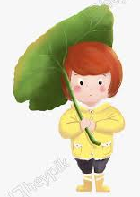
Il est comment?
1. Il est petite et mignonne
2. Il est petit et mignon

Slide 4
Elle est comment?
1. Elle est grand et mince
2. Elle est grande et mince

Slide 5
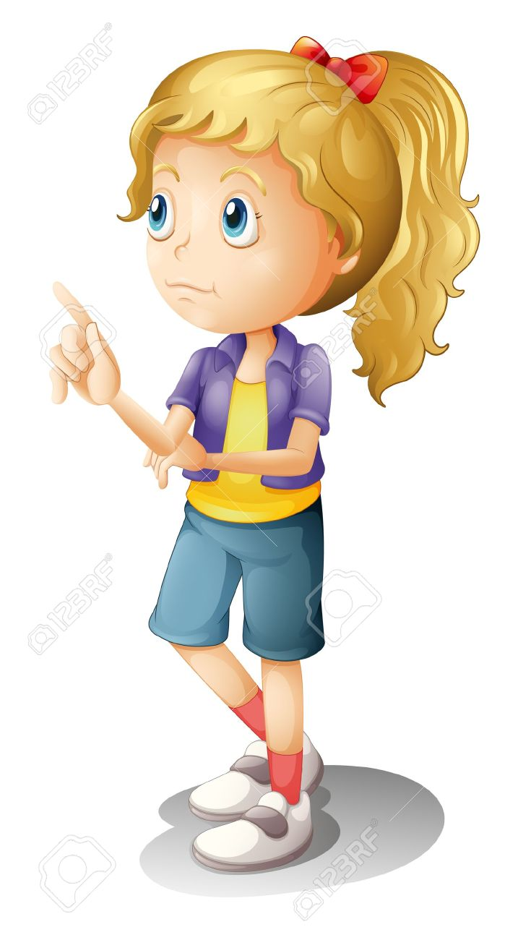
Tu es comment?
1. Je suis blonde et mignonne
2. Je suis blond et mignon

Slide 6
Tu es comment?
1. Je suis brun et beau
2. Je suis brune et belle

Slide 7
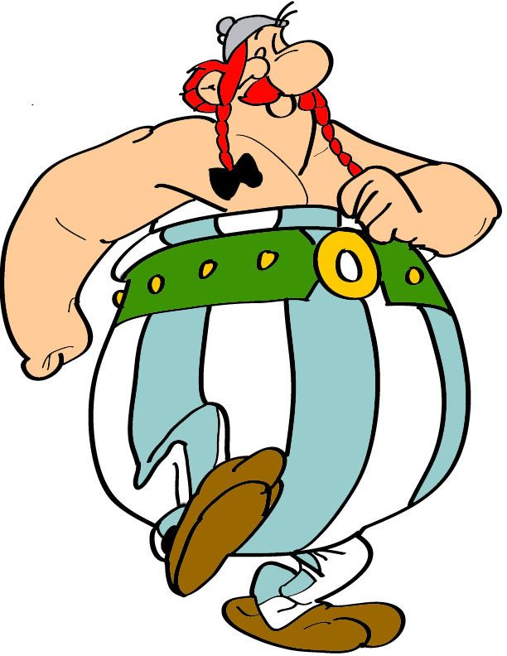
Il est comment?
1. Il est gros et roux
2. Il est grosse et rousse

Slide 8
Ils sont comment?
1. Ils sont tristes et bêtes
2. Ils sont gais et intelligents

Slide 9
Elle est comment?
1. Elle est grande, mince et élégante
2. Elle est petite, grosse et vieille

Slide 10
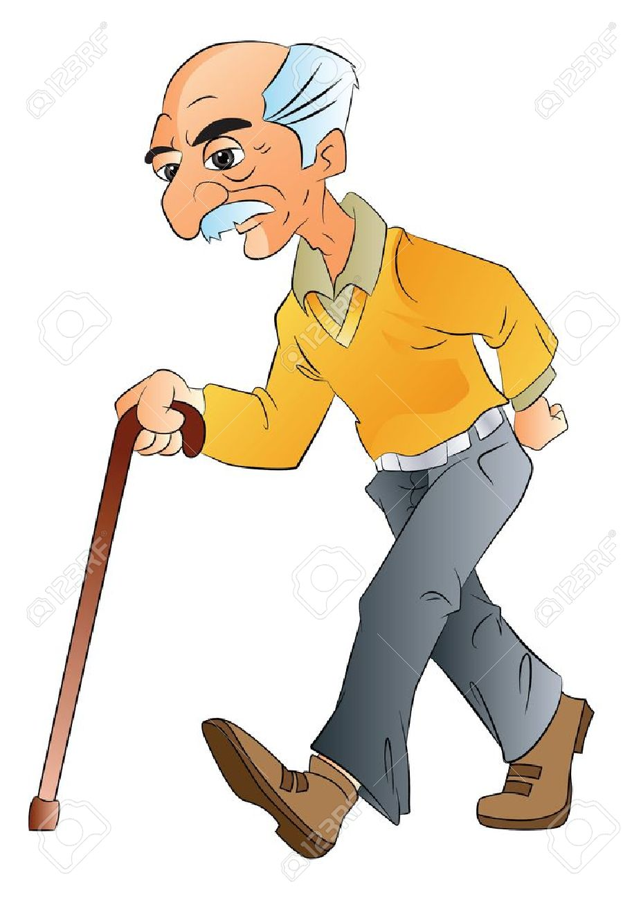
Il est comment?
1. Il est jeune et sportif
2. Il est vieux et chauve

Slide 11
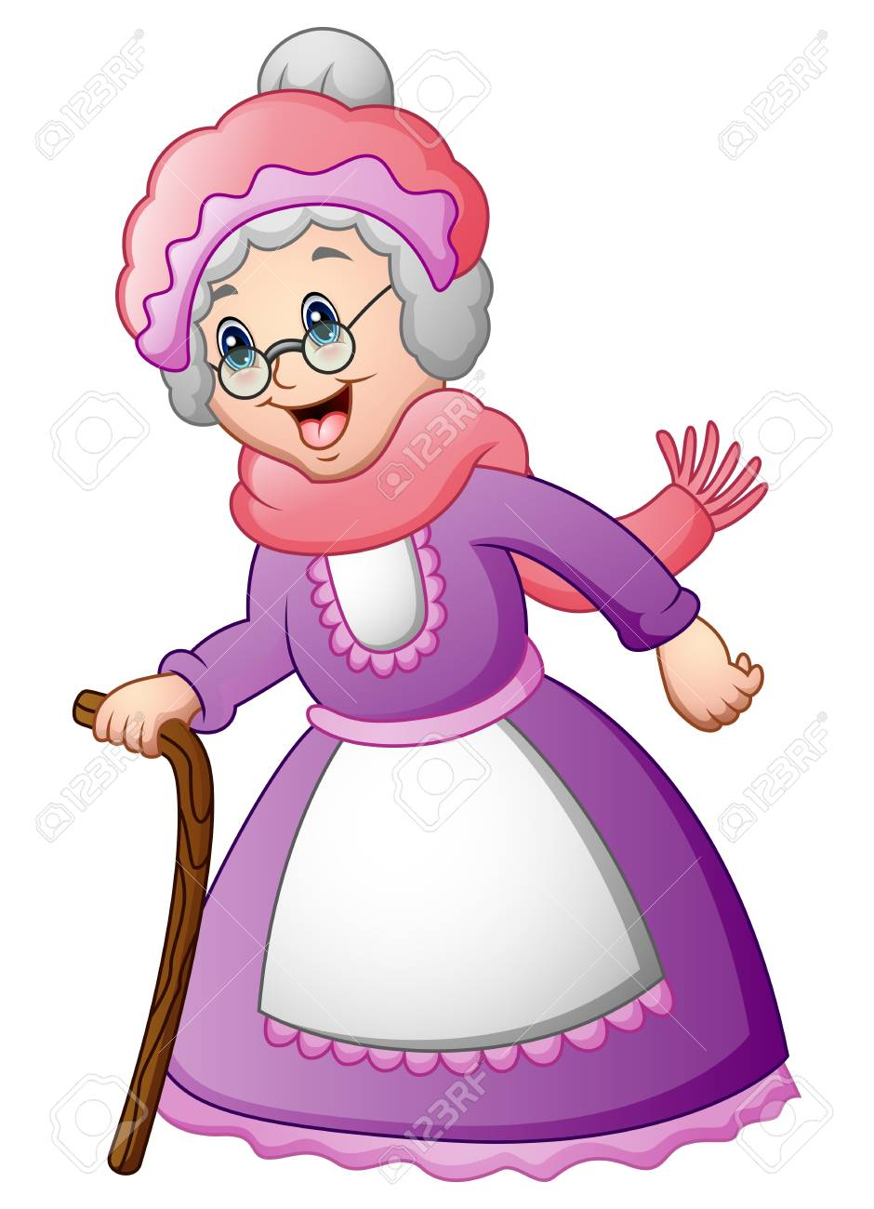
Elle est comment?
1. C’est une vieille femme
2. C’est une jeune fille

Slide 12
Elle est comment?
1. Elle est grande et jeune
2. Elle est petite et vieille

Slide 13
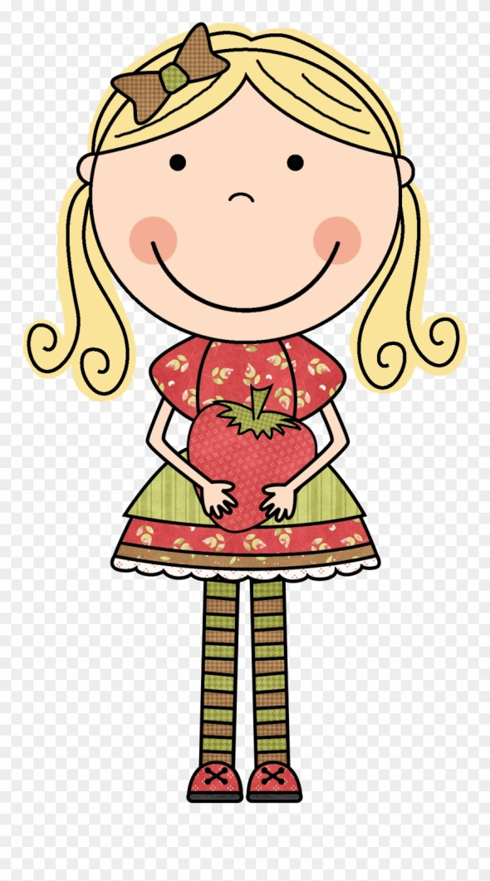
Elle est comment?
1. C’est une jeune fille mignonne
2. C’ est un jeune garçon mignon

Slide 14
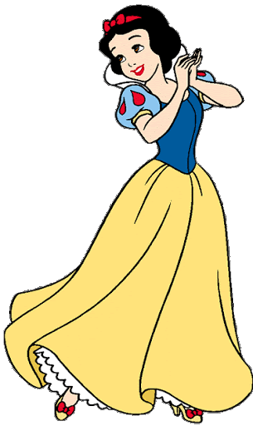
Tu es comment, Blanche- Neige?
1. Je suis brune et gentille
2. Je suis blonde et méchante

Slide 15
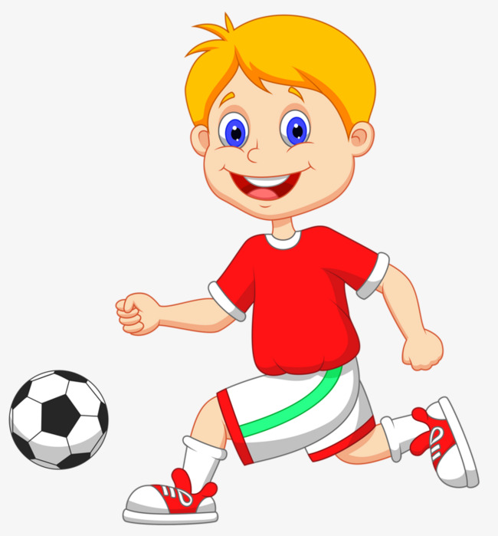
Il est comment?
1. Il est joyeuse, active et sportive
2. Il est joyeux, actif et sportif

Slide 16
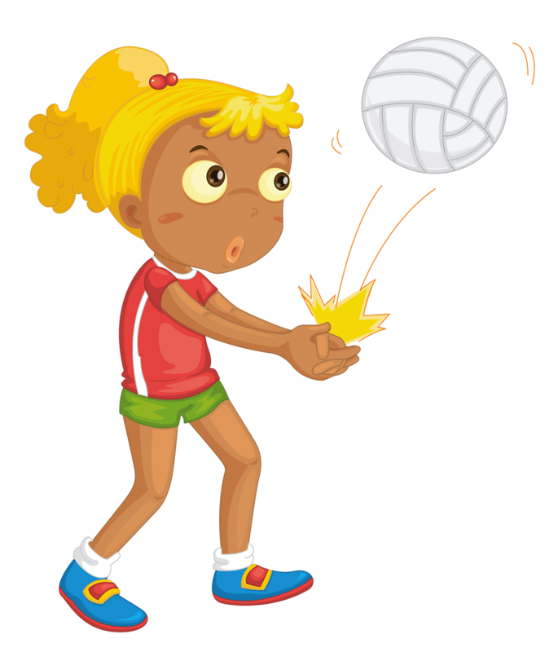
Elle est comment?
1. Elle est active et sportive
2. Elle est actif et sportif

Slide 17
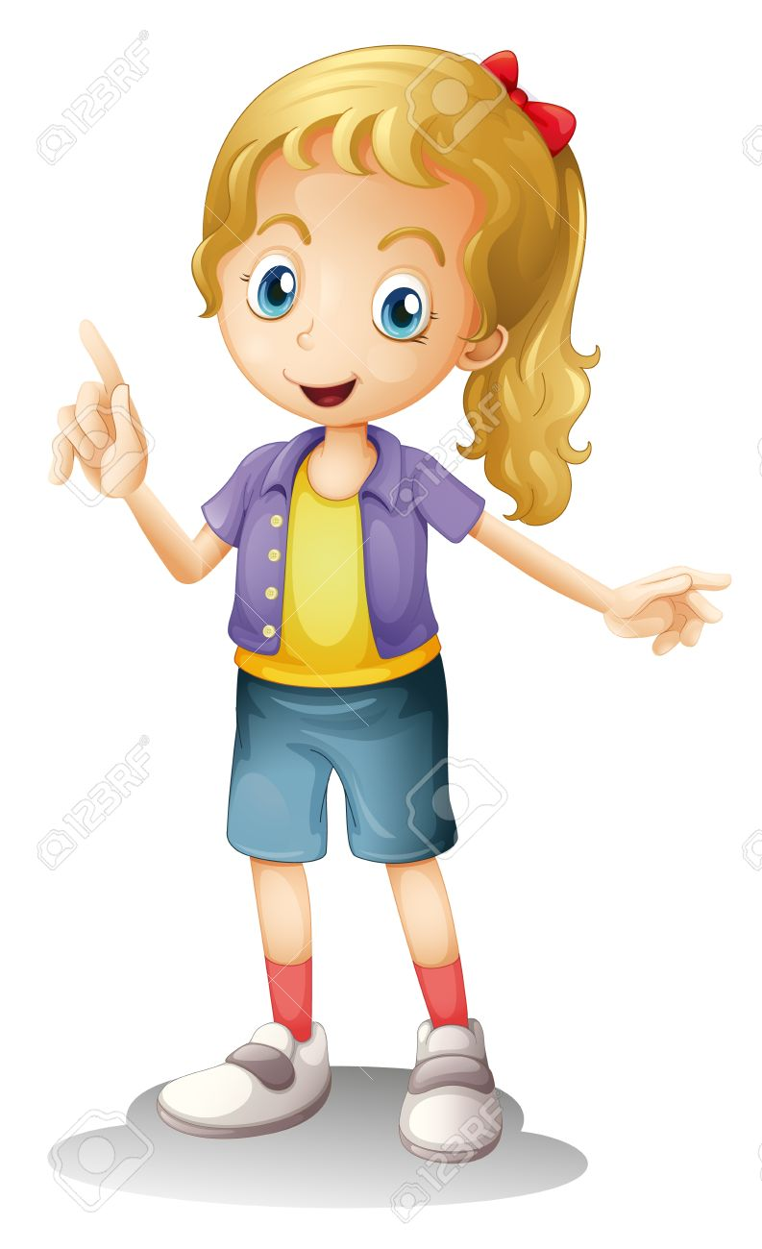
Elle est comment?
1. Elle a les cheveux bruns et courts
2. Elle a les cheveux blonds et longs

Slide 18
Tu es comment?
1. Je suis souriante et j’ ai les cheveux noirs
2. Je suis souriant et j’ ai les cheveux courts

Slide 19
Elle est comment?
1. Elle a les cheveux blonds et les yeux grands
2. Elle a les cheveux bruns et les yeux petits

Slide 20
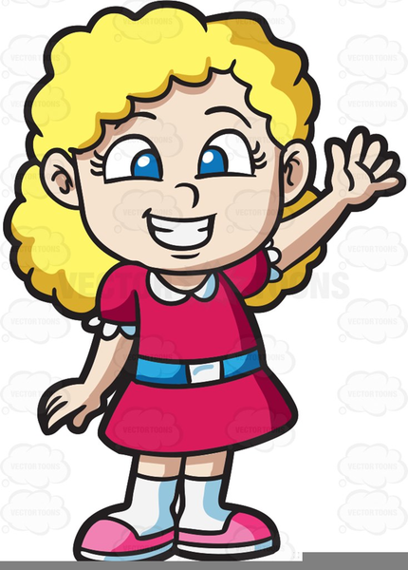
Tu es comment?
1. J’ ai les cheveux bruns et les yeux verts
2. J’ ai les cheveux blonds et les yeux bleus

Slide 21
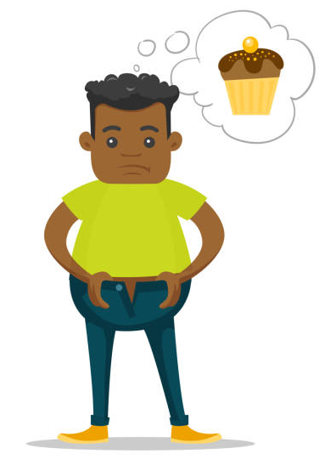
Il est comment?
1. Il est gros et gourmand
2. Il est grosse et gourmande

Slide 22
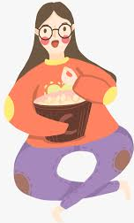
Elle est comment?
A. C’ est une jeune fille grosse et gourmande. Elle a les cheveux bruns et longs et elle porte des lunettes
B. C’ est une vieille femme maigre. Elle a les cheveux blancs et courts

Slide 23
Tu es qui?
1. Je suis élève
2. Je suis infirmière

Slide 24
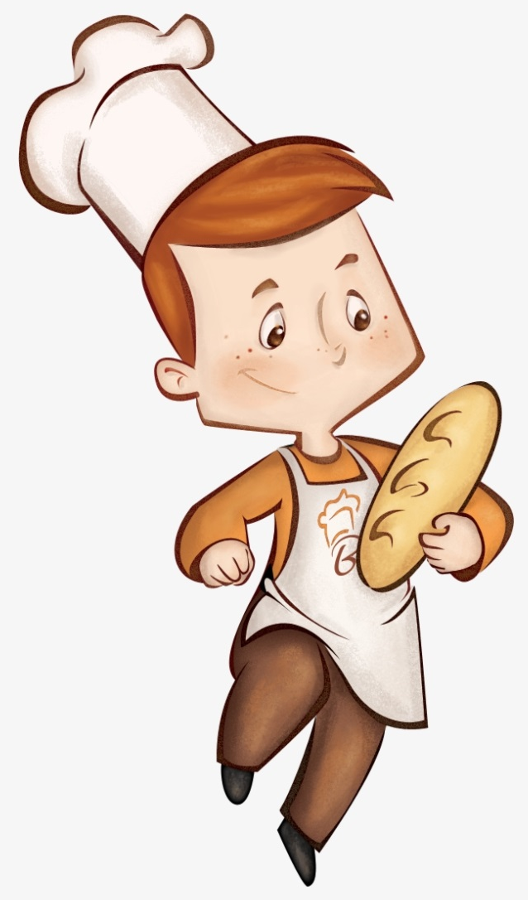
Quel est ton métier?
1. Je suis boucher
2. Je suis boulanger

Slide 25
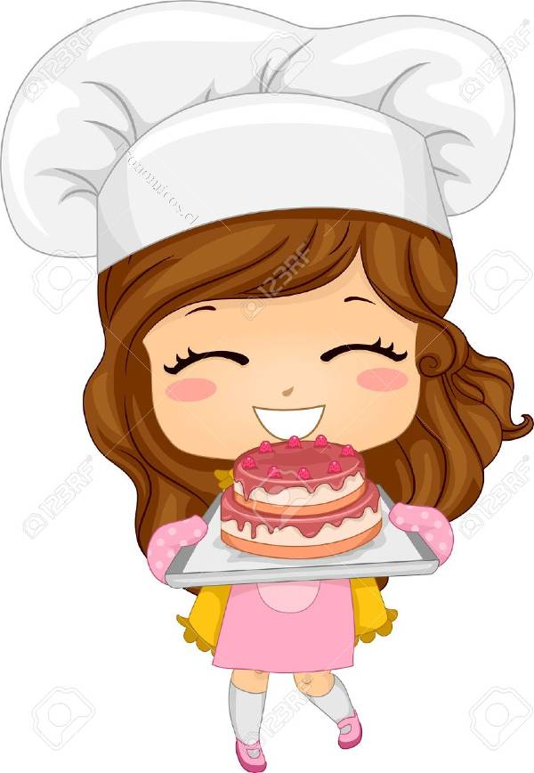
Quel est ton métier?
1. Je suis pâtissière
2. Je suis bouchère

Slide 26
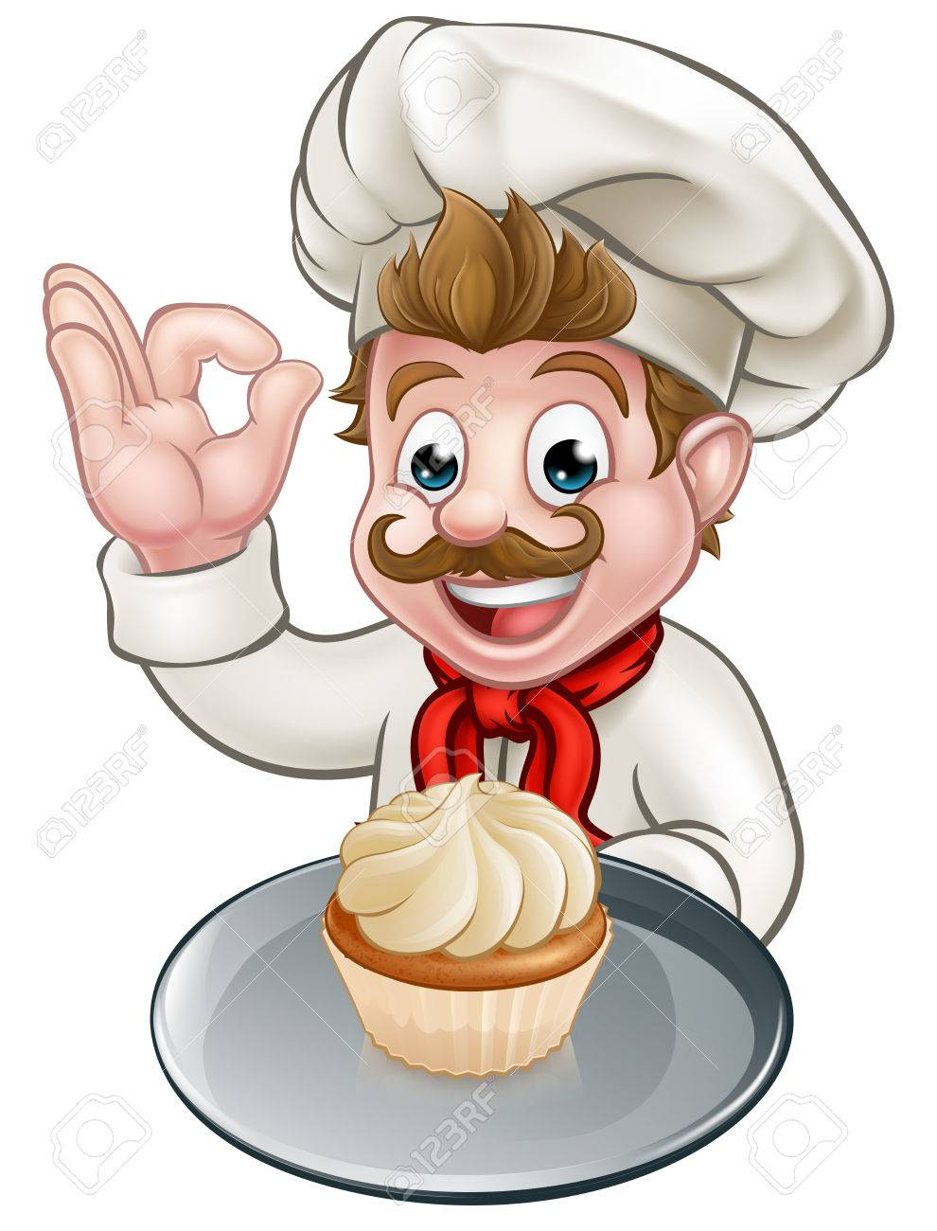
Qu’ est-ce que tu fais dans la vie?
1. Je suis pâtissier
2. Je suis pâtissière

Slide 27
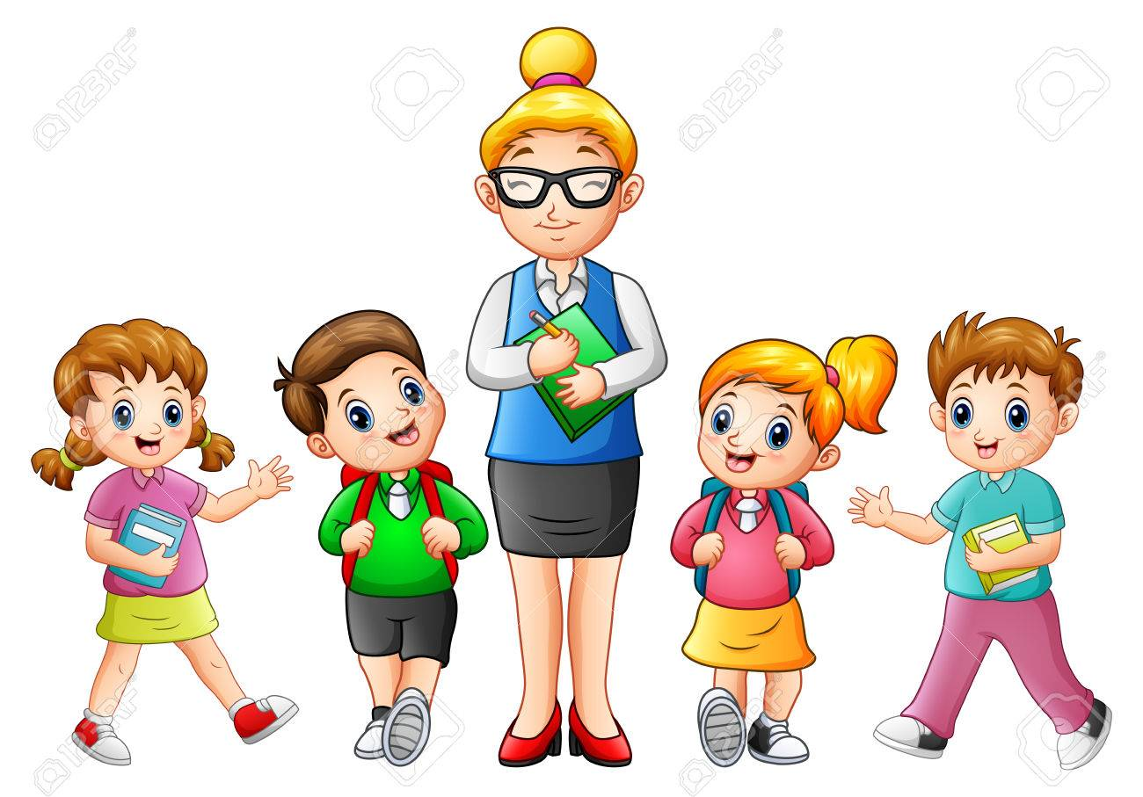
Quel est son métier?
1. Elle est instituteur
2. Elle est institutrice

Slide 28
Quel est son métier?
1. C’ est une caissière
2. C’ est un caissier

Slide 29
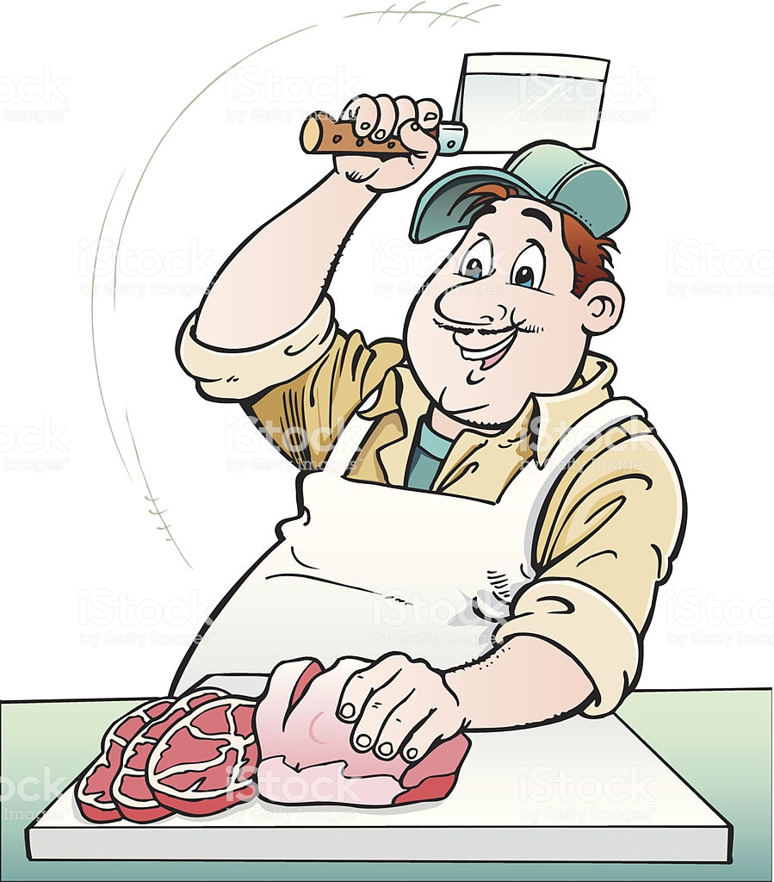
Qu’ est-ce qu’ il fait dans la vie?
1. Il est bouchère
2. Il est boucher

Slide 30
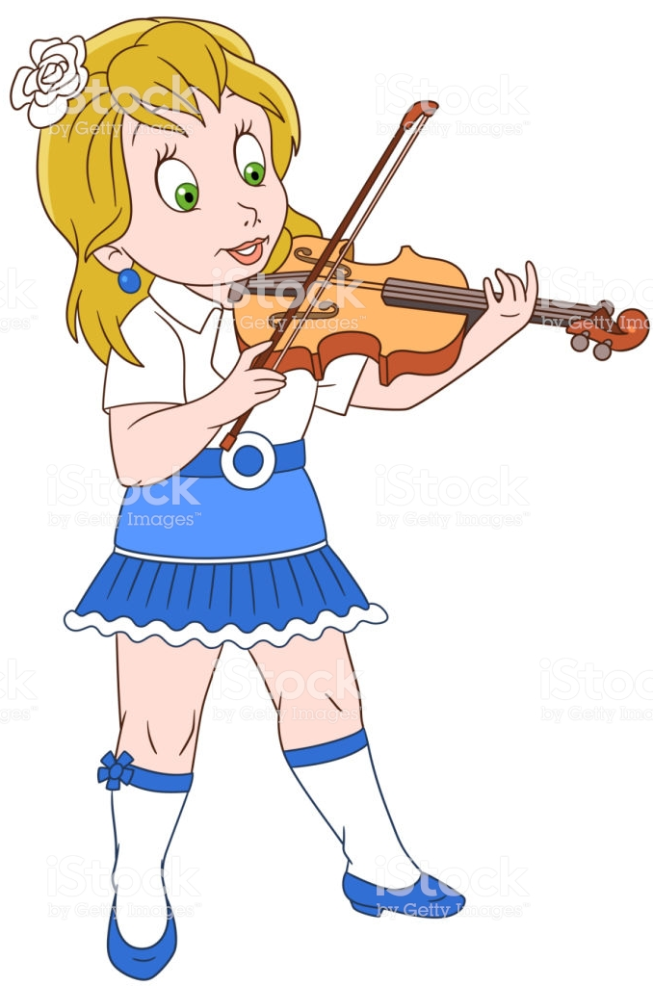
Quel est ton métier?
1. Je suis musicien
2. Je suis musicienne

Slide 31
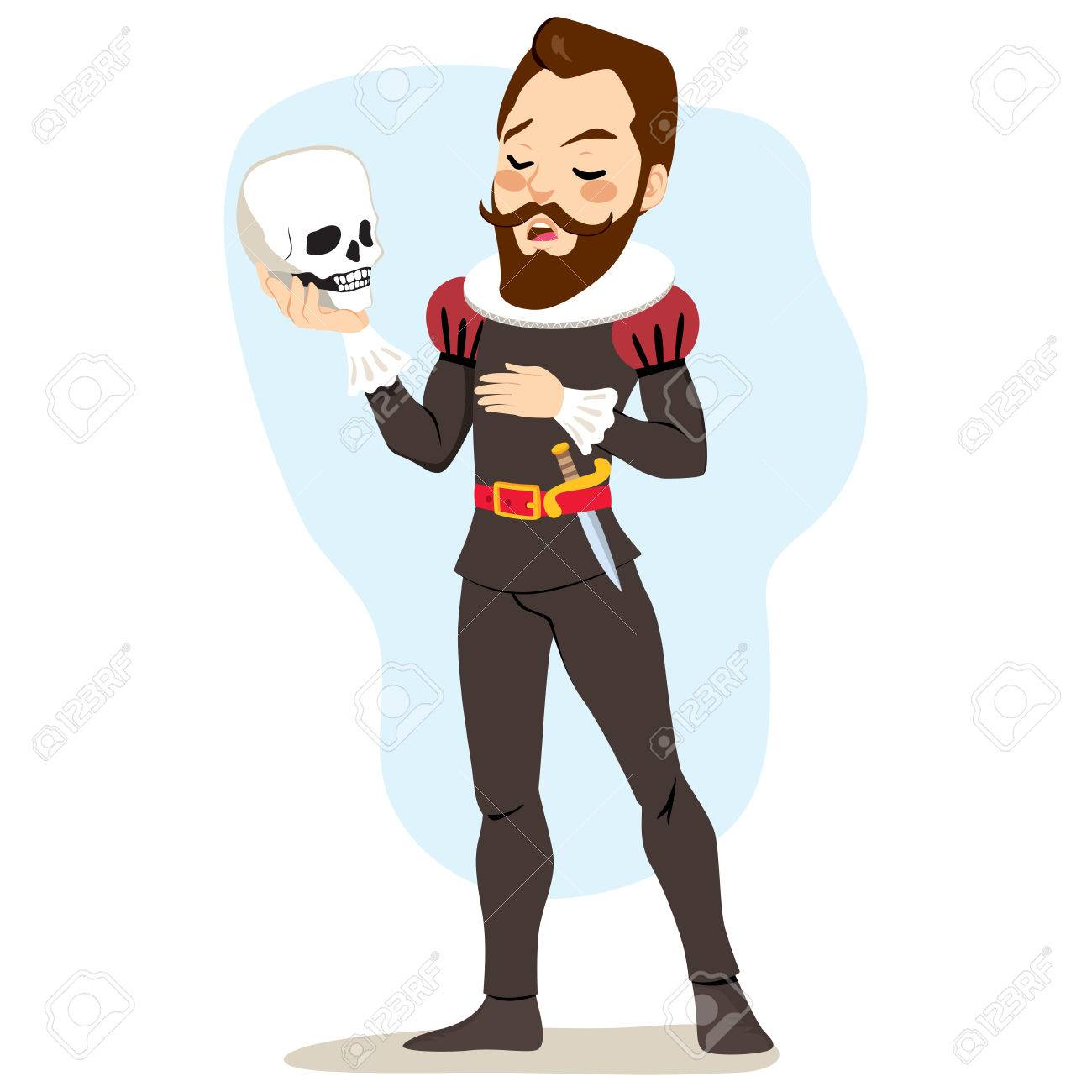
Quel est ton métier?
1. Je suis actrice
2. Je suis acteur

Slide 32
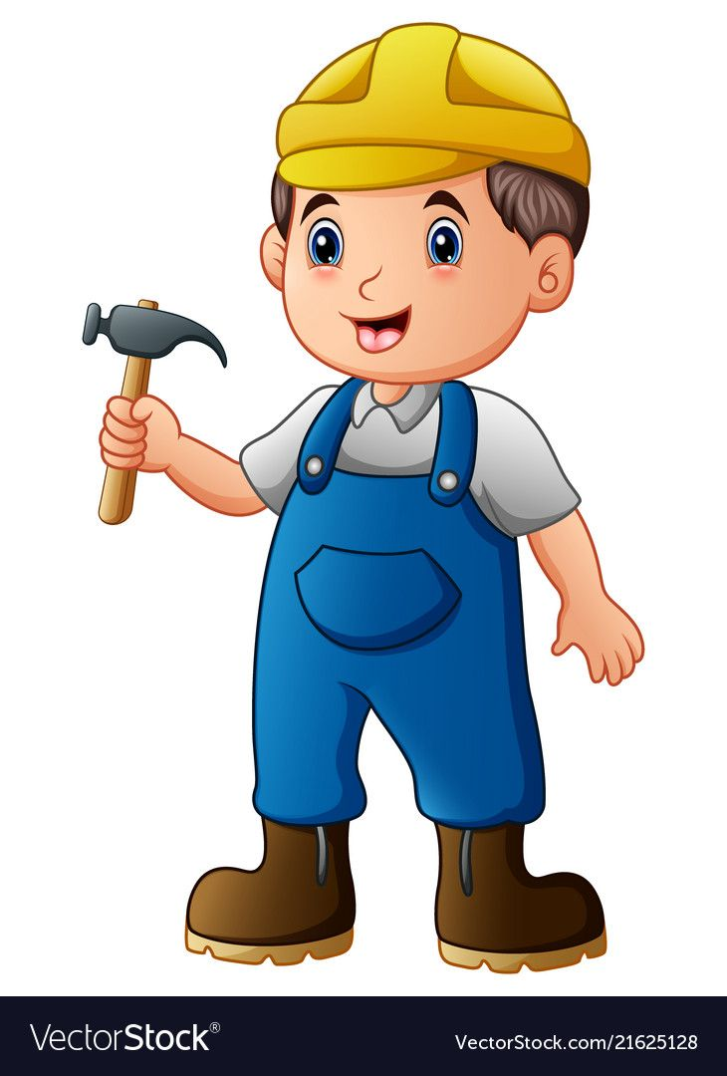
Qu’ est-ce que tu fais dans la vie?
1. Je suis ouvrier
2. Je suis ouvrière

Slide 33
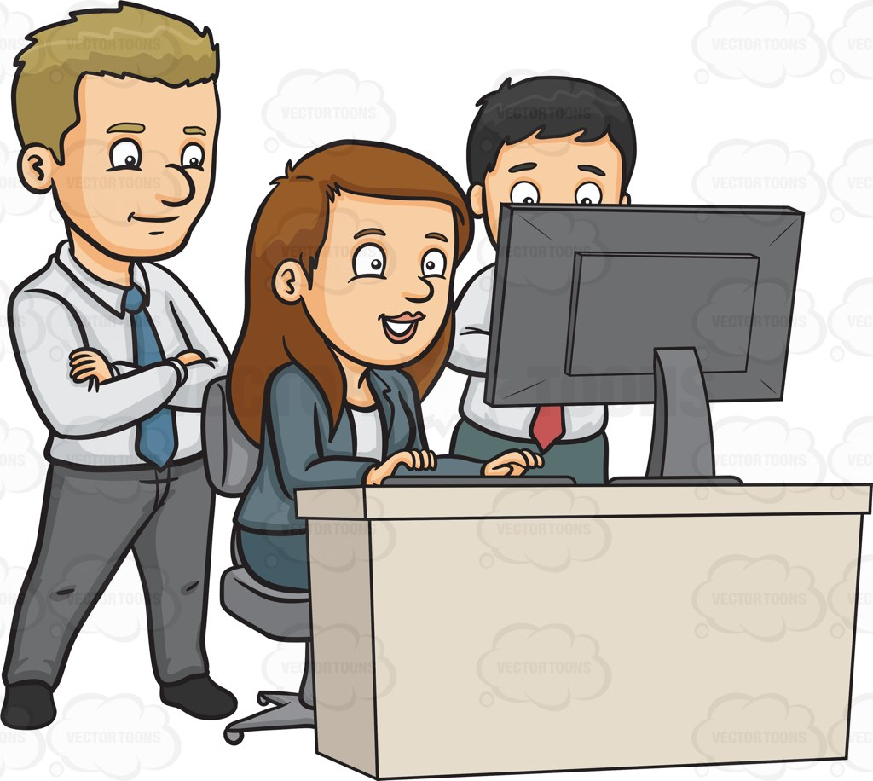
Qu’ est-ce qu’ ils font dans la vie?
1. Ils sont employés
2. Ils sont ouvriers

Slide 34
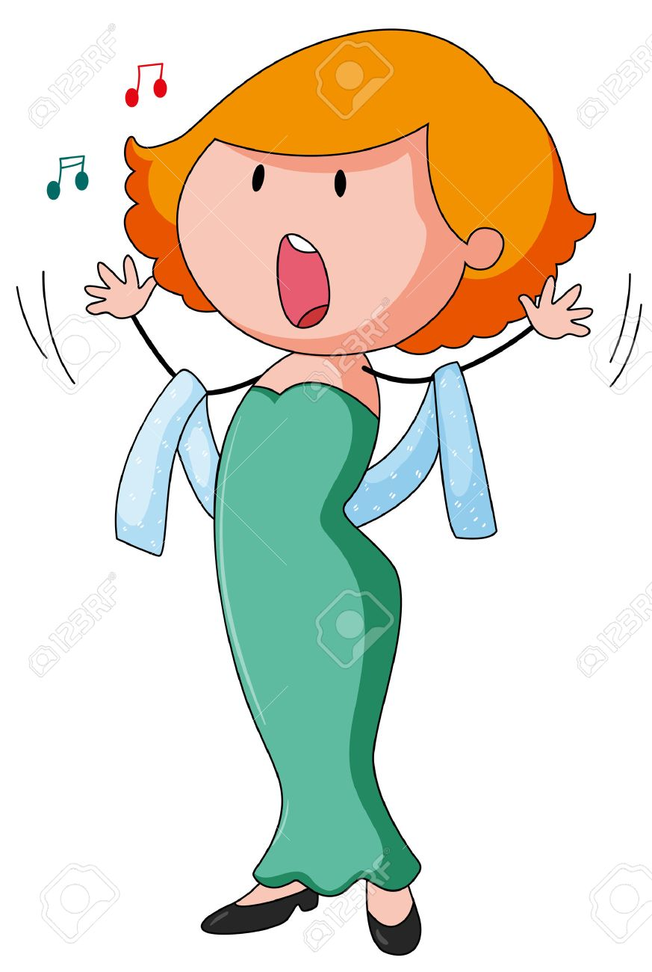
Quel est son métier?
1. C’ est un chanteur
2. C’ est une chanteuse

Slide 35
Chasse l’ intrus (Διώξε ό,τι δεν ταιριάζει)
Content
gai
joyeux
heureux
triste

Slide 36
Chasse l’ intrus (Διώξε ό,τι δεν ταιριάζει)
gai
triste
mécontent
malheureux

Slide 37
Chasse l’ intrus (Διώξε ό,τι δεν ταιριάζει)
chouette
super
fantastique
aimable
malheureux

Slide 38
Chasse l’ intrus (Διώξε ό,τι δεν ταιριάζει)
intelligent
génial
super
chouette
bête

Slide 39
Chasse l’ intrus (Διώξε ό,τι δεν ταιριάζει)
triste
drôle
rigolo –rigolote
bête

Slide 40
Chasse l’ intrus (Διώξε ό,τι δεν ταιριάζει)
timide
triste
mahleureux
gai

Slide 41
Chasse l’ intrus (Διώξε ό,τι δεν ταιριάζει)
active
agitée
sportive
joyeuse
timide

